Slide 1

CHAMP:根据市场政策从用户评论中判断不受欢迎的应用行为
原论文：《CHAMP: Characterizing Undesired App Behaviors from
User Comments based on Market Policies》
专业：软件工程
论文作者：Yangyu Hu等
学号：2016000075
作者：高文清

Slide 2


绪 论
研究思路与方法
关键技术和实践难点
研究成果与应用前景
相关建议与论文结论

Slide 3

Part 1
绪 论
原理
突出创新点

Slide 4
1.1 原理
01
03
分类非期望行为
提取语义规则
根据市场政策为不希望出现的应用行为分类
从标记评论中提取各类型的判断语义规则
构建培训数据集
检测阶段
收集评论构建数据集，将每个评论标记为相应非期望行为类型
利用提取出的规则对评论进行自动分类
02
04

Slide 5
1.2 突出创新点
数据集创新
建模法创新
首次将应用程序中用户不希望出现的行为进行分类
使用短文本主题建模法（short-text topic modeling Algorithm）而非基于传统的文本相似度（ text Similarity）
02
03
研究点创新
算法创新
第一个大规模的检测和表征用户评论和市场政策之间的相关性的研究
01
四个创新点
04
语义规则不仅包含关键字，还包含了匹配关键字的顺序和距离约束

Slide 6
Part 2
研究思路与方法
概述
核心算法
详细过程

Slide 7
2.1 概述
01
02
03
04
分类非
期望行为
构建培训
数据集
提取
语义规则
检测阶段
1.从Google Play和8个中国第三方应用程序市场收集市场政策数据集
2.手动分为五大类，包含26种不同的非期望行为
1.收集评论
2.给26类非期望行为标记相关不良行为
3.使用标记主题为评论标记非期望行为并分类
4.手动检查
1.分词
2.提取代表性关键词
3.生成语义规则
1.接受用户评论作为输入
2.输出对应非期望行为

Slide 8
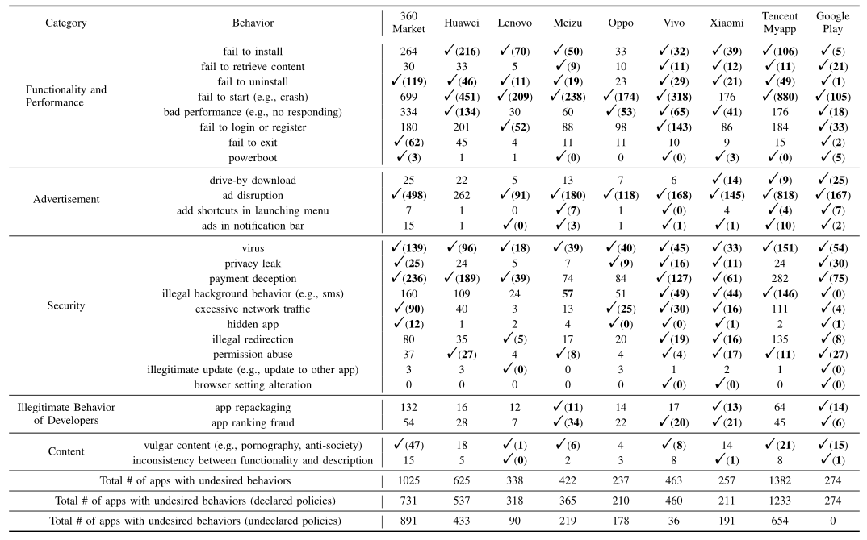
1.分类非期望行为
2.2 详细过程
1）收集Google Play和8个中国第三方应用程序市场的市场政策数据集，抓取所有列出政策共599条。
2）手动梳理这些非期望行为，并将它们分为5大类，其中包括26种不同的非期望行为。如下表：

Slide 9
2.构建培训数据集
2.2 详细过程
1）收集Google Play和8个中国第三方应用程序市场的评论，随机选择数据集中每个应用程序的2%的评论。总共提取了70,000条评论，包括15,000条英文评论和55,000条中文评论。
2）标记阶段：
1*应用短文本主题建模算法（BTM）识别并生成一组主题，每个主题由单词列表和权重构成。
2*给主题标记相关非期望行为。
3）评论分类：使用标记后的主题将每个用于训练数据集的评论分类为相应的非期望行为，获得了与26种不同行为相关的9,228条评论。
4）手动检查：如果一条评论与不止一个行为相关，则将评论分成几个句子。获得了与25种不同行为（没有发现任何与“浏览器设置更改”行为相关的评论）相关的8275条评论。将一些注释拆分后，总共得到9057个带标签的注释，用于下一步提取语义规则。

Slide 10
3.提取语义规则
2.2 详细过程
1）分词：将上一步标记的每种评论分组到一个语料库，利用经过增删的HIT停止词和公共英语停止词列表删除无意义单词，将评论分割成单词。
2）提取代表性关键词：利用评论集ComtSet_{word}遍历算法比较各关键词的评论重叠部分，并合并或分配到新的关键词集合。
3）生成语义规则：对上一步提取出的每个关键词自动生成语义规则，具体方法是将不同词性的关键词成对组合，匹配关键字的顺序和距离约束。对于两个关键词keyword_{u}和keyword_{v}产生两个语义规则：
{keyword_{u}, keyword_{v},constraints}和{keyword_{v}, keyword_{u},constraints}
其中constraints用于约束距离
并计算出每个语义规则在不同约束距离下的F1分数，选择最佳值。
注意：如果一个关键词集合中的所有关键词都是名词，那么每个关键词将生成一个语义规则{keyword,null,null}。

Slide 11
4.检测阶段
2.2 详细过程
1）接受用户评论作为输入。
2）使用上一步提取的语义规则将评论分类为为市场政策中定义的非期望行为。
3）输出对应非期望行为。

Slide 12

2.3 核心算法
核心算法一
01
BTM短文本模型主题建模算法
02
核心算法二
评论集ComtSet_{word}遍历算法

Slide 13





2.3 核心算法——BTM短文本模型主题建模算法
绘制分布
对每个特定主题z
绘制一个主题特定的单词φ_{z}∼Dir(β)
绘制所有主题的分布θ∼Dir(α)
其中α和β是狄利克雷先验
01
绘制主题赋值
02
对于biterm B种一个b，绘制一个主题赋值Z∼Multi(θ)并绘制两个单词(w_{i},w_{j})∼Multi(φ_{z})其中w_{i和}w_{j}是出现在同一文档中的单词
计算概率
一个biterm b= (w_{i}, w_{j})的联合概率可以写作：
所有文件的概率为：
03
基于中英文策略进行主题建模
04
计算每个文档分配到每个主题的概率，为主题适当地标记不希望发生的行为，假设文档的主题比例等于主题建模时生成biterms的主题比例的期望值:
其中：
05

Slide 14
2.3 核心算法——评论集ComtSet_{word}遍历算法
构建评论集
01
对于给定语料库的单词列表中的每个关键词，收集语料库中包含关键词的所有评论并添加到评论集ComtSet_{word中}
02
遍历比较评论集
基于TF-IDF权重遍历选择关键词，并比较两个不同关键词ComtSet_{word}覆盖情况
构建关键词集合
03
对于关键词集合中第m个关键词的ComtSet_{word} ，如果其部分与第n个关键词(n<m)的ComtSet_{word}重合，则将word_{m}和word_{n}合并到一个关键词集合中，否则则将word_{m}分配到一个新的关键词集合中
停止条件
04
若ComtSet_{word1}到ComtSet_{wordm}的联合集包含语料库中所有带标签的评论，则遍历操作将停止。
5

Slide 15
Part 3
功能模块及数据流动
功能模块
数据流动

Slide 16
3.1 功能模块
01
02
03
04
分类非
期望行为
构建培训
数据集
提取
语义规则
检测阶段
功能：对市场政策进行分类，构建经过分类的非期望行为集合。
功能：为主题标记单词、使用标记的主题为一部分评论分类相应的非期望行为，构建标记的评论集，用于下一步语义规则的提取。
功能：为每个非期望行为生成相应的语义规则，用于后续判断评论所属非期望行为类型。
功能：对输入评论进行分析，判断并输出其对应非期望行为。

Slide 17
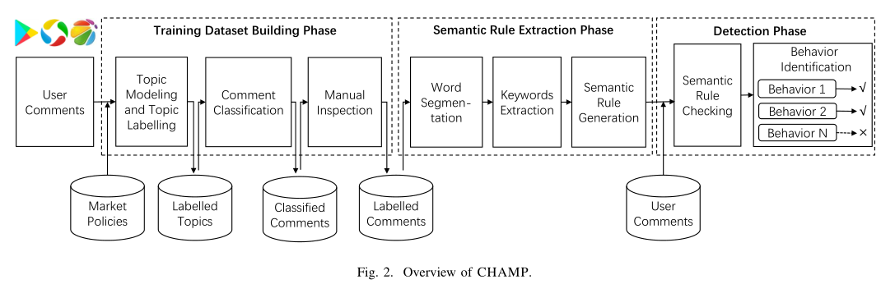
3.2 数据流动
CHAMP工具实现步骤分为四大部分：1.分类非期望行为 2.构建培训数据集 3.提取语义规则 4.检测评论
其中论文原文对这四个部分之间数据流动描述如下：

Slide 18
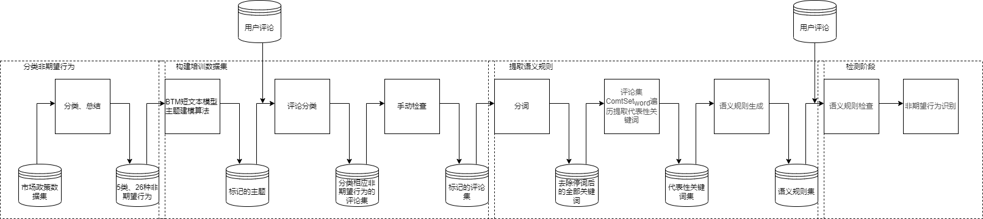
3.2 数据流动
根据论文内容和本人个人理解所得出的数据流动如下图所示：
下面将逐阶段对数据流动进行解释。

Slide 19
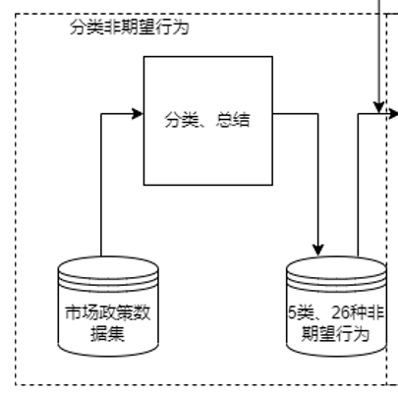
1.分类非期望行为
3.2 数据流动
1）Google Play和8个中国第三方应用程序市场的市
场政策数据集作为输入
2）对市场政策进行手动分类、总结
3）得到经过分类后的5类、26种非期望行为数据

Slide 20
2.构建培训数据集
3.2 数据流动
1）以上一阶段生成的5类、26种非期望
行为数据集作为输入
2）应用BTM短文本模型主题建模算法对
主题进行建模，为每个主题标记相关的不良
行为
3）得到经过标记后的主题数据集
4）以标记的主题数据集和用户评论集作
为输入
5）对用户评论进行分类
6）得到进行了相应非期望行为分类的评论集
7）以分类后的评论集作为输入
8）对已分类的评论集进行手动检查
9）得到标记了非期望行为的评论集

Slide 21
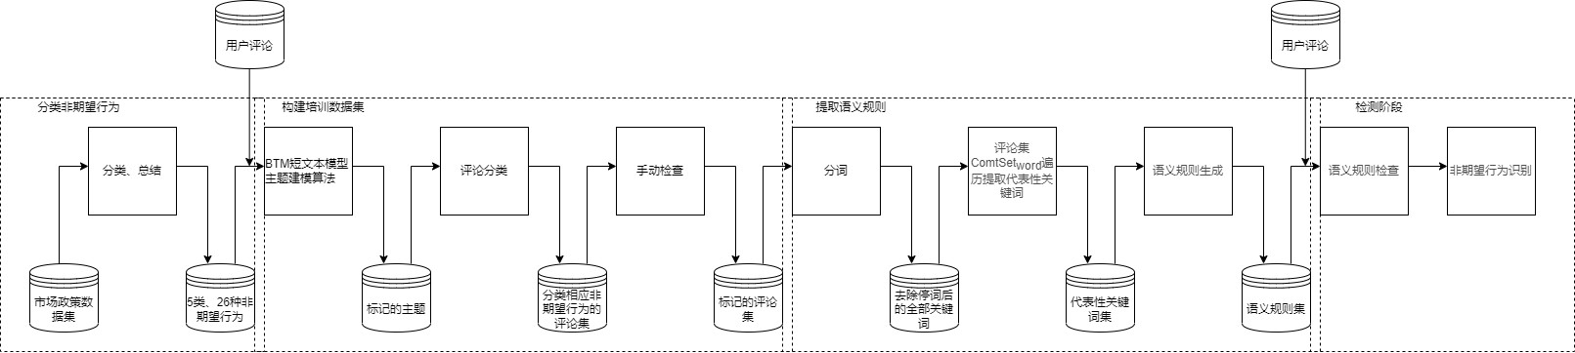
3.提取语义规则
3.2 数据流动
1）以上一阶段生成的带
有标记的评论集作为输入
2）对评论进行分词，去
除所有停词
3）得到去除停词后的关
键词集
4）以全部关键词集作为
输入
5）使用评论集ComtSet_{word}遍历算法提取代表性关键词
6）得到代表性关键词集
7）以代表性关键词集作为输入
8）通过分析代表性关键词间的先后顺序、距离约束，生成语义规则
9）得到语义规则集

Slide 22
4.检测阶段
3.2 数据流动
1）使用上一阶段生成的语义规则集和一条用户评论
作为输入
2）按照语义规则集对用户评论进行语义规则检查
3）识别出该评论所属的非期望行为类型，并输出

Slide 23
Part 4
输入输出
输入输出要求及理由
输入数据构造
输出结果分析

Slide 24


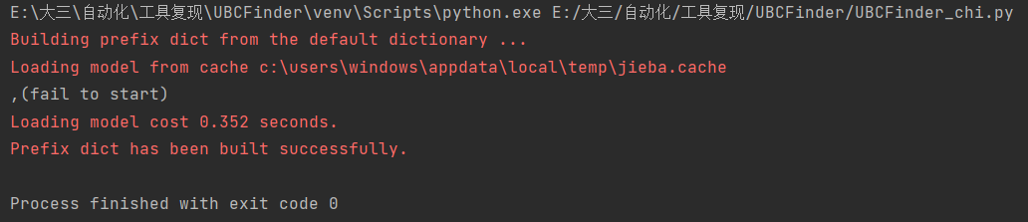
4.1输入输出要求及理由
由于前三部分功能模块均是为了最后检测部分进行的数据准备，因此在输入输出部分，仅对检测阶段进行解释说明。
输入：由于CHAMP是利用用户评论判断非期望行为的工具，因此输入为一条评论。其中，评论可以是中文或英文，以字符串形式传入并存入’sen2’中，如下图所示：
示例输入如右图：
输出： CHAMP工具的目的是检测评论的非期望行为，因此输出为一种或一系列非期望行为的名称，之间以”,”隔开，如下图所示：

Slide 25

4.2输入数据构造
输入数据为中文或英文评论，其数据结构为string字符串，示例如下：
中文：
英文：

Slide 26
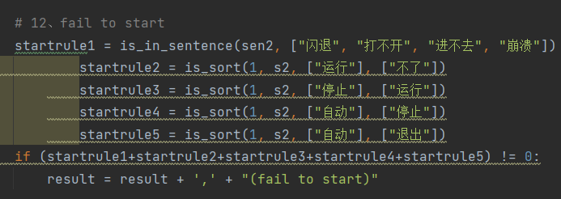
4.3输出结果分析
以下图输入为例，对输出结果进行分析：
输入：
输出：
程序检测到输入中存在”闪退”这一关键词，根据下图语义规则，故输出”,(fail to start)”

Slide 27
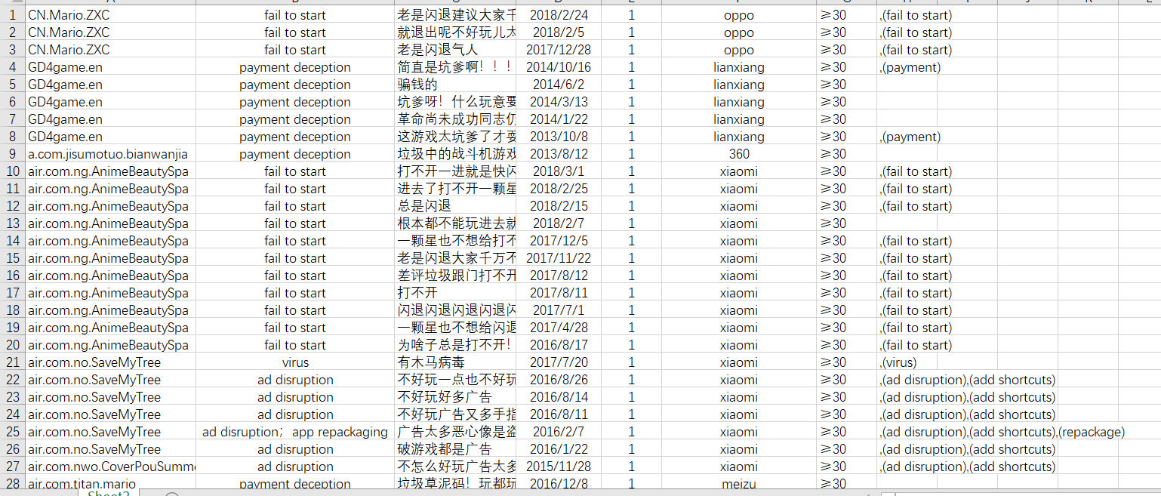
4.3输出结果分析
对部分数据进行了测试，发现该工具对fail to start，ad distruption，virus以及add shortcuts等非期望行为的判断比较敏感，对payment和illegal redirection非常不敏感，部分数据如下（左2是应输出的非期望行为，最右是工具得出的非期望行为）

Slide 28
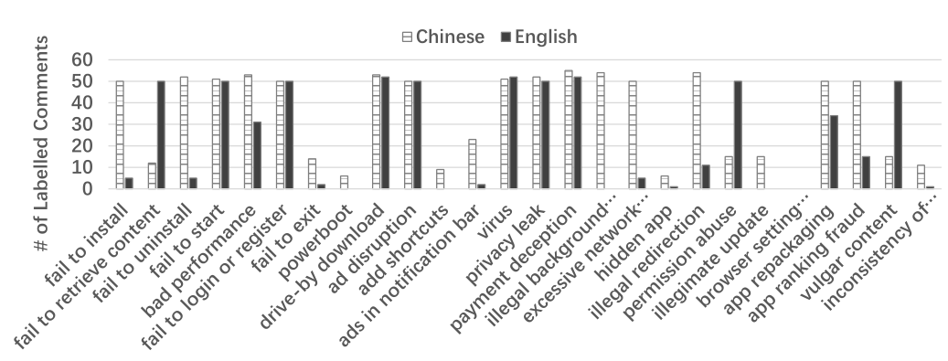
4.3输出结果分析
对901条中文评论和618条英文评论进行CHAMP分析，得出的非期望行为分布如下图所示：

Slide 29
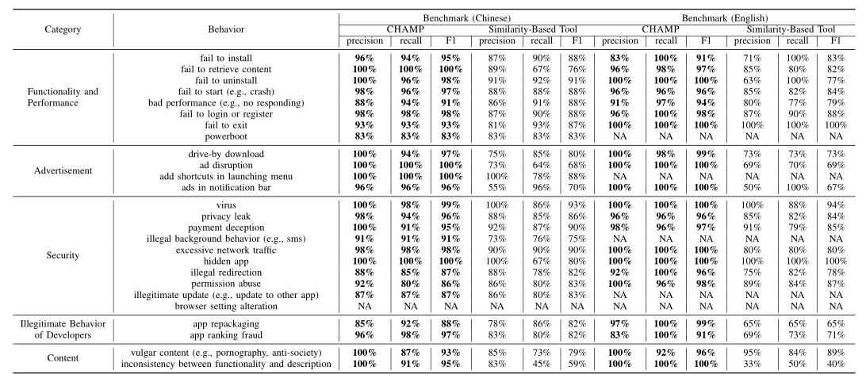
4.3输出结果分析
下表展示了对CHAMP识别UBComments的有效性的评估结果，其在中文基准的平均准确率和召回率分别为95%和93%，英文基准的平均准确率和召回率分别为97%和98%。特别是，CHAMP在26种类型的非期望行为中，有20种达到了90%的准确率和召回率，相比基于相似性比较工具有着较大提升。

Slide 30
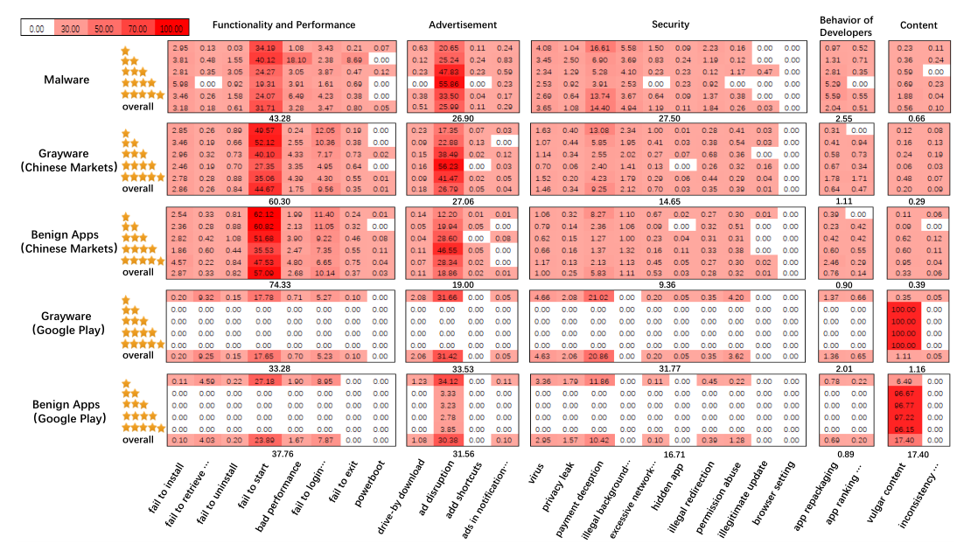
4.3输出结果分析
下图是在不同的应用程序类别中，不同等级（y轴）和不受欢迎的行为（x轴）的分布。每一个单元格代表特定非期望行为中特定等级应用程序所占百分比。颜色的深度用于表示单元格中的百分比。对于每类应用，由一个行为类别框将每类非期望行为包裹起来，框下方的数字显示该行为所占的百分比。

Slide 31
谢谢
参考论文：《CHAMP: Characterizing Undesired App Behaviors from User Comments based on Market Policies》
专业：软件学院
论文作者：Yangyu Hu等
学号：191250035
作者：高文清

